Slide 1




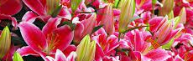
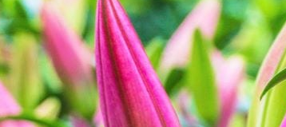
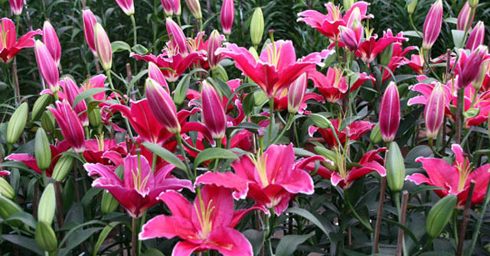
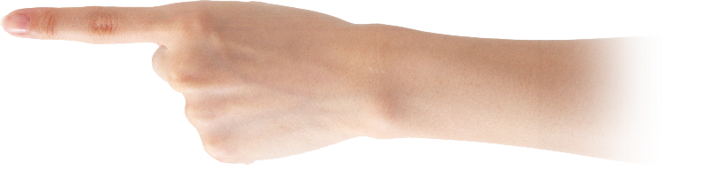

Slide 2

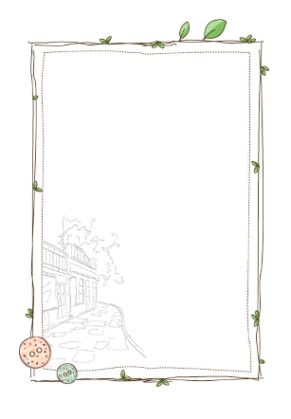
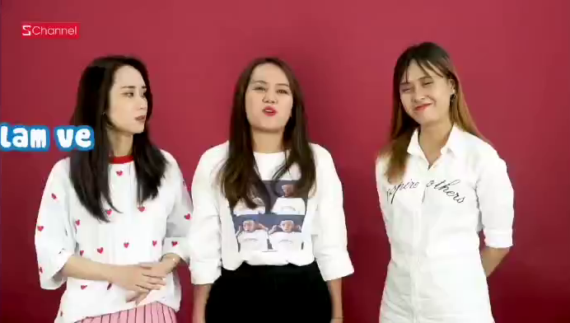
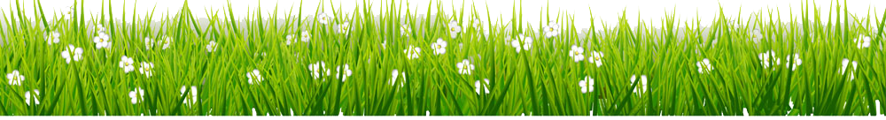
KHỞI ĐỘNG
Xem và cho biết video giới thiệu về nội dung gì?

Slide 3



Đất nước của chúng ta, với “đặc sản” của tiếng nói khắp 3 miền Bắc - Trung - Nam luôn chứa đựng rất nhiều bí ẩn và thú vị. Khai thác hết những bí ẩn ấy, chúng ta sẽ thấy Tiếng Việt thật giàu và thật đẹp. Tuy nhiên, sự giàu đẹp của Tiếng Việt, không chỉ được làm nên từ những ngôn ngữ giao tiếp hàng ngày mà còn là hệ thống ngôn ngữ được dùng trong nhiều lĩnh vực khác nữa. Để thấy rõ điều ấy, cô mời các em đi vào tìm hiểu bài học hôm nay.

Slide 4





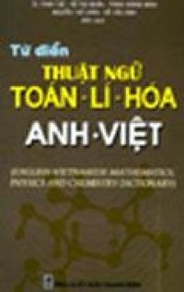


Tiết ...: THUẬT NGỮ

Slide 5
Quan sát nội dung phần Tri thức Tiếng Việt ở SGK trang 97 và phần thực hành Tiếng Việt ở trang 107,108,109, hãy xác định những kiến thức trọng tâm mà chúng ta sẽ tìm hiểu trong tiết học hôm nay?
- Thuật ngữ là gì?
- Đặc điểm của thuật ngữ ?
- Chức năng của thuật ngữ?
- Phương tiện phi ngôn ngữ?

Slide 6



I. TRI THỨC TIẾNG VIỆT
1. Thuật ngữ là gì?
Chào Các bạn mình là thỏ con, Hôm nay các bạn giúp mình lấy những củ cà rốt ngon bằng cách xem tranh rồi thực hiện các yêu cầu sau thật chính xác nhé !
- Tìm một từ ngữ miêu tả bức tranh ấy rồi điền vào chỗ trống để hoàn thiện các khái niệm.
- Cho biết từ ngữ mà bạn vừa tìm được thường được sử dụng trong lĩnh vực nào?
PLAY

Slide 7
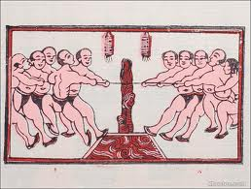


......... là tác dụng đẩy, kéo của vật này lên vật khác.
Lực - Khoa học tự nhiên
Lực là tác dụng đẩy, kéo của vật này lên vật khác.

Slide 8
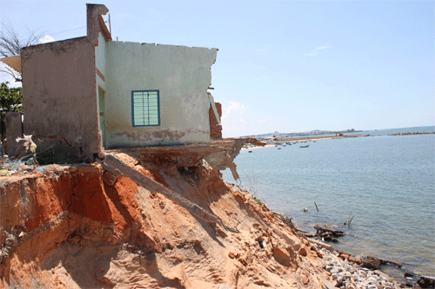
......... là làm hủy hoại dần dần lớp đất đá phủ trên mặt đất do các tác nhân: gió, băng hà, nước chảy,...
Xâm thực - Địa lí
Biển uy hiếp nhà dân ở Bình Thuận
Xâm thực là làm hủy hoại dần dần lớp đất đá phủ trên mặt đất do các tác nhân: gió, băng hà, nước chảy,...

Slide 9
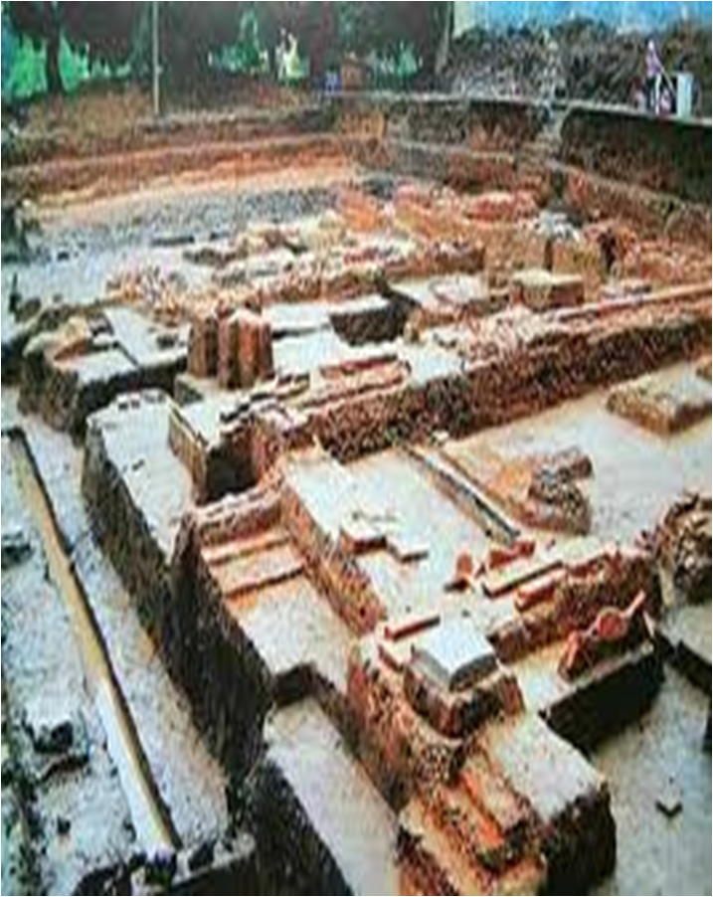
......... là nơi có dấu vết cư trú và sinh sống của người xưa
Di chỉ - Lịch sử
Hoàng thành Thăng Long
Di chỉ là nơi có dấu vết cư trú và sinh sống của người xưa

Slide 10
......... là đường thẳng vuông góc với một đoạn thẳng tại điểm giữa của đoạn ấy.
Đường trung trực - Toán học
A
B
Đường trung trực là đường thẳng vuông góc với một đoạn thẳng tại điểm giữa của đoạn ấy.

Slide 11
1. Thuật ngữ là gì?
Từ những phân tích trên, em hiểu thuật ngữ là gì? Cho ví dụ?
Thuật ngữ là những từ, ngữ biểu thị các khái niệm khoa học, công nghệ, thường được dùng trong các văn bản thông tin thuộc lĩnh vực khoa học, công nghệ và văn bản nghị luận.

Slide 12
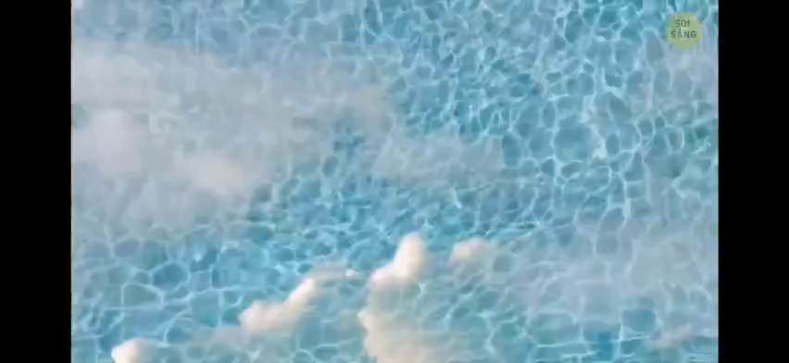
BÀI TẬP NHANH
Xem và cho biết video có sử dụng những thuật ngữ nào? Những thuật ngữ đó được dùng trong những lĩnh vực nào?

Slide 13

II. THỰC HÀNH TIẾNG VIỆT
Bài 1/107: “Quy tắc”, “luật lệ” có phải thuật ngữ không ? Dựa vào đâu để khẳng định như vậy?
- Các từ: “quy tắc”, “luật lệ” là thuật ngữ.
- Dựa vào dặc điểm:
+ Biểu thị các khái niệm khoa học, công nghệ, được dùng trong các văn bản thông tin.
+ Mỗi thgữ chỉ biểu thị một khái niệm và ngược lại.
+ Không có tính biểu cảm.

Slide 14
II. THỰC HÀNH TIẾNG VIỆT
Bài 2/107: Trong mục 2 của văn bản “ cách ghi chép để nắm chắc nội dung bài học”, “từ khóa”, “câu chủ đề” có phải là thuật ngữ không ? Vì sao?
- Các từ : “từ khóa”, “câu chủ đề” là thuật ngữ .
- Vì: + Có tính chuẩn xác, khoa học.
+ Mỗi thuật ngữ chỉ biểu thị một khái niệm và ngược lại.
+ Không có tính biểu cảm.

Slide 15

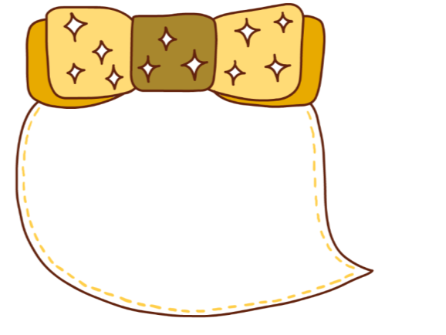

DẶN DÒ
Phương án giải quyết bài tập 3,4,5,6 theo các phiếu học tập sau đây (được gửi trên Padlet hoặc phô tô).
Tìm hiểu: đặc điểm và chức năng của thuật ngữ.

Slide 16
II. THỰC HÀNH TIẾNG VIỆT
Bài 3/107-108: Điền vào bảng dưới đây một số thuật ngữ được sử dụng trong các phần 1, 2 của văn bản Cách ghi chép để nắm chắc nội dung bài học. Cho biết dựa vào đâu để em nhận biết các từ ngữ trên là thuật ngữ?
Phần văn bản | Thuật ngữ được sử dụng
1. Lập ra quy tắc ghi chép: chia rõ các phần
2. Học cách tìm nội dung chính

Slide 17
Bài 4/108: Điền vào bảng dưới đây một số thuật ngữ được sử dụng trong các phần của văn bản Chúng ta có thể đọc nhanh hơn. Cho biết dựa vào đâu để em nhận biết các từ ngữ trên là thuật ngữ?
Phần văn bản | Thuật ngữ được sử dụng
1. | Ví dụ: tốc độ đọc...
2. | ...
3. | ...
4. | ...
5. | ...
6. | ...

Slide 18
Bài 5/108: Vận dụng kiến thức đã học từ các môn học Ngữ văn, Lịch sử và Địa lí, Toán học, Khoa học Tự nhiên... để tìm thuật ngữ và nghành khoa học thích hợp, sau đó hoàn chỉnh bảng tổng hợp dưới đây:
Thuật ngữ | Giải thích | Nghành khoa học
muối | là một hợp chất mà phân tử gồm có một hay nhiều nguyên tử kim loại liên kết với một hay nhiều gốc a-xít.
 | là tác dụng đẩy, kéo của vật này lên vật khác.
 | là những từ chỉ đặc điểm, tính chất của sự vật, hoạt động, trạng thái.
 | là thiên thể có thể tự phát ra ánh sáng.
 | là lực hút của Trái Đất.
Khoa học tự nhiên

Slide 19
Bài 5/108: Vận dụng kiến thức đã học từ các môn học Ngữ văn, Lịch sử và Địa lí, Toán học, Khoa học Tự nhiên... để tìm thuật ngữ và nghành khoa học thích hợp, sau đó hoàn chỉnh bảng tổng hợp dưới đây:
Thuật ngữ | Giải thích | Nghành khoa học
 | là góc có số đo bằng 90 độ.
 | là đường nối liền các điểm có cùng độ cao trên lược đồ địa hình.
 | là thể loại văn học viết cho thiếu nhi, nhân vật chính thường là loài vật hoặc đồ vật được nhân hóa.
 | là một thời kì tiền sử kéo dài mà trong giai đoạn này đá đã được sử dụng rộng rãi để tạo ra các công cụ có cạnh sắc, đầu nhọn.

Slide 20
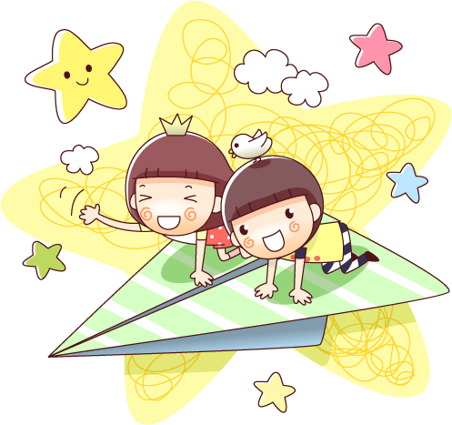
Bài 6/108: Chỉ ra một số phương tiện giao tiếp phi ngôn ngữ được sử dụng trong văn bản Chúng ta có thể đọc nhanh hơn và Cách ghi chép để nắm chắc nội dung bài học.
Văn bản | Phương tiện giao tiếp phi ngôn ngữ | Tác dụng
Chúng ta có thể đọc nhanh hơn
Cách ghi chép để nắm chắc nội dung bài học

Slide 21


